Slide 1

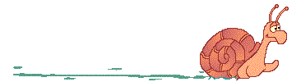


Путешествие в страну
,,
,,
2
И

Slide 2
Цели урока:
Систематизация знаний и умений при выполнении действий сложения и вычитания десятичных дробей;
Воспитание внимательности, самостоятельности, ответственности ;
Развитие навыков самоконтроля

Slide 3











1
разминка
2
3
Цветочная поляна
Помогаем Незнайке
4
5
6
В мире птиц
физкультминутка
Вычислитель
ный марафон
8
9
7
8
7
Решаем кроссворд
Решаем задачу
Итоги.

Slide 4
Путешествие в страну дроби

Slide 5
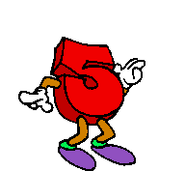


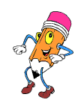

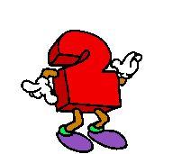
Проверка домашнего задания

Slide 6
№ 1255
Г) 1,9679+269,0121= 270,98
Д) 23,84+0,267=24,107
Е) 0,01237+0,0009876=0,0133576
№1256
Ж) 7,45-4,45=3
З) 206,48-90,507=115,973
И) 0,067-0,00389=0,06311

Slide 7
Сформулируйте правило сложения десятичных дробей.
2. Сформулируйте правило вычитания десятичных дробей.
3. Сформулируйте правило сравнения десятичных дробей.

Slide 8
Разминка
1
Помоги Незнайке расставить в числах запятые
4 3+1 7 =6
5+2 09 = 7 09
48+3 4 =51 4
5 29-3 29 = 2
93-2 7 =90 3

Slide 9
Разминка
1
Проверь себя!
4,3+1,7 =6
5+2,09 = 7, 09
48+3,4 =51, 4
5,29-3,29 = 2
93-2,7 =90,3

Slide 10







Цветочная поляна

Slide 11
25,2
25
0,2
50,4

Slide 12
25
25,2
0,2
целебный
50,4

Slide 13
1,4
4
0
5,4
10,8

Slide 14
1,4
4
0
5,4
целебный
10,8

Slide 15
0,1
30,5
6,9
33,5
69

Slide 16
0,1
30,5
6,9
33,5
69
ядовитый

Slide 17
Разминка
2,5
1
0,5
Ромашка
1000
10,75

Slide 18
Разминка
1
0,5
Ромашка
1000
10,75

Slide 19
Разминка
0,5
Ромашка
1000
10,75

Slide 20
Разминка
0,5
Ромашка
1000

Slide 21
Разминка
0,5
Ромашка

Slide 22
Разминка
Ромашка

Slide 23
На земном шаре обитают птицы – безошибочные составители прогноза погоды на лето. Название этих птиц вы прочтете, если
расположите эти дроби в порядке возрастания.

Slide 24
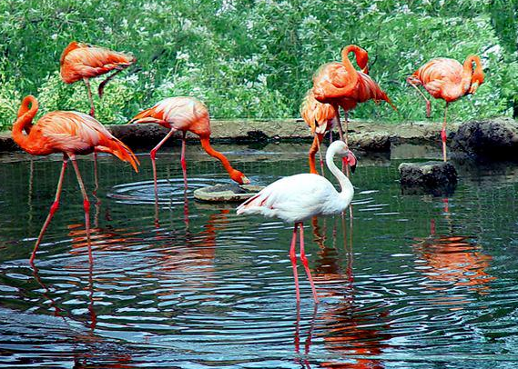

Slide 25
физкультминутка
И за парты все вернулись!
Разминаем шею. Стой!
Потянулись, растянулись.
.
Приседание с хлопками:
Вниз –хлопок и вверх хлопок.
Ноги, руки разминаем, точно знаем будет прок.
Вверх рука и вниз рука.
Потянули их слегка.
Быстро поменяли руки!
Нам сегодня не до скуки.

Slide 26
Стали мы теперь бодрее,
Будем думать мы быстрее

Slide 27
Вычислительный марафон
6
20
19,74
19,1
19,5
9,5

Slide 28
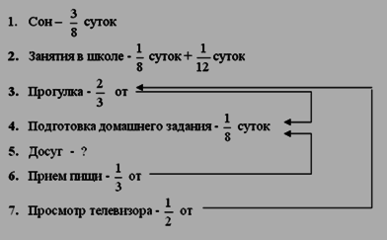
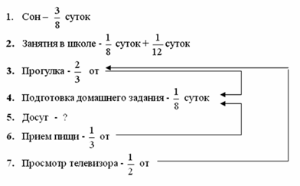
Решаем задачу на повторение.

Slide 29
Разгадайте кроссворд
И вы узнаете фамилию самаркандского учёного 15 века.
1. Автор учебника математики, по которому вы занимаетесь.
2. Математическое равенство, в котором одна или несколько букв считаются неизвестными?
3. Цифра, используемая для записи числа 66.
4. Математическое действие, увеличивающее число в несколько раз.
ВИЛЕНКИН
УРАВНЕНИЕ
ШЕСТЬ
УМНОЖЕНИЕ

Slide 30

Аль-Каши Джемшид Ибн Масуд
В 1427 году написал книгу «Ключ к арифметике», в которой сформулировал основные правила действий с десятичными дробями.
Его целью было дать систему дробей, в которой все операции проводятся так же просто как с целыми числами.
В записи десятичных дробей аль-Каши не пользовался запятой.
Обозначение дроби 2,1356:
2 | 1356
2 1356
Дробную часть отделял
вертикальной чертой
или
Дробную часть записывал
красными чернилами

Slide 31
Домашнее задание
№ 1263(а,б),1266,1246-разв.

Slide 32
Итоги урока
Какие задачи урока нам удалось решить?
За что ты можешь себя ПОХВАЛИТЬ?
Что тебе УДАЛОСЬ на уроке?
Над чем еще нужно ПОРАБОТАТЬ?
Зачем нам НУЖЕН был этот урок?
Подсчитай количество «Пятериков»

Slide 33
Молодцы!
Спасибо за урок!

